Slide 1



AZ ÜGYVÉDI ADATKEZELÉS
2025. Január 31.

Slide 2
Az előadás váza
1. rész: GDPR alapok
2. rész: ügyvédi adatkezelések feltérképezése
3. rész: gyakorlati példák, hatósági döntések

Slide 3
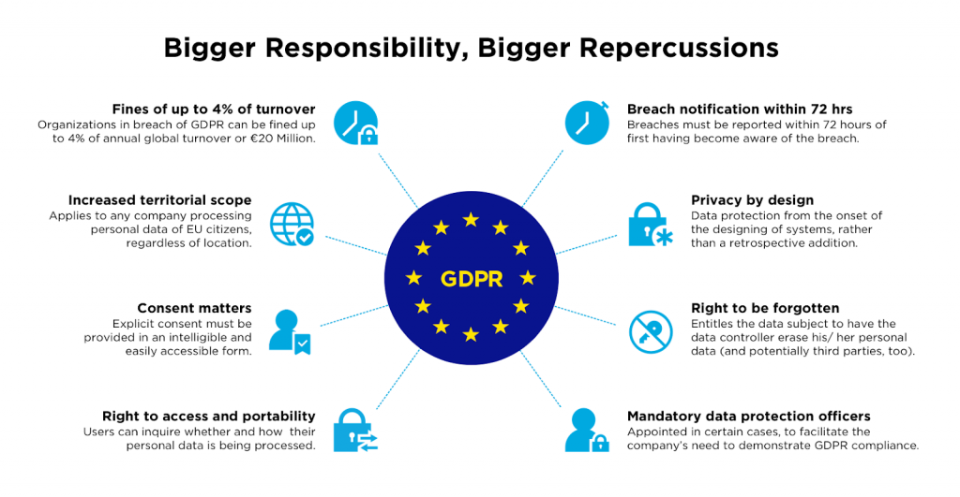
1. Rész: Gdpr alapok
1. alapfogalmak
2. hatály
3. alapelvek
4. jogalapok
5. érintetti jogok
6. bírságtételek

Slide 4
alapfogalmak
1. Személyes adat
2. Személyes adatok különleges kategóriái
3. Adatkezelés
4. Érintett
5. Adatkezelő
6. Adatfeldolgozó
1. azonosított vagy azonosítható természetes személyre („érintett”) vonatkozó bármely információ; azonosítható az a természetes személy, aki közvetlen vagy közvetett módon, különösen valamely azonosító, például név, szám, helymeghatározó adat, online azonosító vagy a természetes személy testi, fiziológiai, genetikai, szellemi, gazdasági, kulturális vagy szociális azonosságára vonatkozó egy vagy több tényező alapján azonosítható.
2. faji vagy etnikai származásra, politikai véleményre, vallási vagy világnézeti meggyőződésre vagy szakszervezeti tagságra utaló személyes adatok, valamint a genetikai adatok, a természetes személyek egyedi azonosítását célzó biometrikus adatok, az egészségügyi adatok és a természetes személyek szexuális életére vagy szexuális irányultságára vonatkozó személyes adatok
3. a személyes adatokon vagy adatállományokon automatizált vagy nem automatizált módon végzett bármely művelet vagy műveletek összessége, így a gyűjtés, rögzítés, rendszerezés, tagolás, tárolás, átalakítás vagy megváltoztatás, lekérdezés, betekintés, felhasználás, közlés továbbítás, terjesztés vagy egyéb módon történő hozzáférhetővé tétel útján, összehangolás vagy összekapcsolás, korlátozás, törlés, illetve megsemmisítés
5. az a természetes vagy jogi személy, közhatalmi szerv, ügynökség vagy bármely egyéb szerv, amely a személyes adatok kezelésének céljait és eszközeit önállóan vagy másokkal együtt meghatározza; ha az adatkezelés céljait és eszközeit az uniós vagy a tagállami jog határozza meg, az adatkezelőt vagy az adatkezelő kijelölésére vonatkozó különös szempontokat az uniós vagy a tagállami jog is meghatározhatja
6. az a természetes vagy jogi személy, közhatalmi szerv, ügynökség vagy bármely egyéb szerv, amely az adatkezelő nevében személyes adatokat kezel
4. Az a természetes személy, akinek valamely személyes adatát egy adatkezelő kezeli. Az „érintett” az, akinek védelmére irányulnak a GDPR alapelvei, az „érintett” az, akit az adatkezelővel szemben külön nevesített jogokkal ruház fel.

Slide 5
Alapfogalmak 2.
7. Adatvédelmi incidens
8. Nyilvántartási rendszer
9. Címzett
7. a biztonság olyan sérülése, amely a továbbított, tárolt vagy más módon kezelt személyes adatok véletlen vagy jogellenes megsemmisítését, elvesztését, megváltoztatását, jogosulatlan közlését vagy az azokhoz való jogosulatlan hozzáférést eredményezi
8. a személyes adatok bármely módon - centralizált, decentralizált vagy funkcionális vagy földrajzi szempontok szerint - tagolt állománya, amely meghatározott ismérvek alapján hozzáférhető.
9. az a természetes vagy jogi személy, közhatalmi szerv, ügynökség vagy bármely egyéb szerv, akivel vagy amellyel a személyes adatot közlik, függetlenül attól, hogy harmadik fél-e. Azon közhatalmi szervek, amelyek egy egyedi vizsgálat keretében az uniós vagy a tagállami joggal összhangban férhetnek hozzá személyes adatokhoz, nem minősülnek címzettnek; az említett adatok e közhatalmi szervek általi kezelése meg kell, hogy feleljen az adatkezelés céljainak megfelelően az alkalmazandó adatvédelmi szabályoknak

Slide 6
Személyi hatály
Élő természetes személyek (nem feltétel, hogy EU-ban lakcímmel rendelkezzen) → halottak Info tv
Időbeli hatály
2016. április 27-től hatályos
2018. május 25-től alkalmazandó
HATÁLY
Tárgyi hatály
Automatizált vagy nem automatizált adatkezelés, amely nyilvántartás része vagy azzá válik.
Manuális adatkezelések: Info tv. miatt tartoznak a GDPR hatálya alá
Magáncélú adatkezelések, anonim adatok → NEM GDPR
Területi hatály
EU-ban tevékenységi hellyel (telephely, fióktelep, leányvállalat) rendelkező adatkezelők + EU-ban tevékenységi hellyel nem rendelkező adatkezelők, akik árut vagy szolgáltatást nyújtanak az EU-ban tartózkodó érintetteknek.

Slide 7
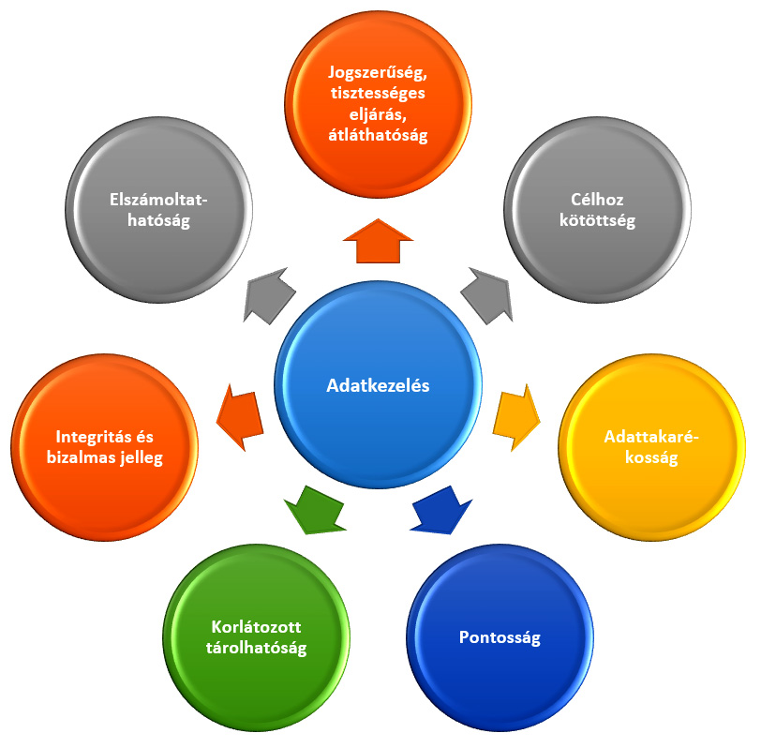
ALAPELVEK

Slide 8
JOGALAPOK
6. Cikk szerinti jogalapok
Hozzájárulás
Szerződés teljesítése
Jogi kötelezettség teljesítése
Létfontosságú érdek
Közérdekű adatkezelés
Jogos érdek
9. Cikk szerinti jogalapok
Hozzájárulás
Foglalkoztatást, valamint a szociális biztonságot és szociális védelmet szabályozó jogi előírásokból fakadó kötelezettség teljesítése
Létfontosságú érdek
Politikai, világnézeti, vallási vagy szakszervezeti célú alapítvány, egyesület vagy bármely más nonprofit szervezet megfelelő garanciák mellett végzett jogszerű tevékenysége keretében történik
Az adatkezelés olyan személyes adatokra vonatkozik, amelyeket az érintett kifejezetten nyilvánosságra hozott
Az adatkezelés jogi igények megállapításához, érvényesítéséhez, illetve védelméhez szükséges
Jelentős közérdek
Az adatkezelés megelőző egészségügyi vagy munkahelyi egészségügyi célokból szükséges
Az adatkezelés a népegészségügy területét érintő olyan közérdekből szükséges
Közérdekű archiválás céljából, tudományos és történelmi kutatási célból vagy statisztikai célból szükséges

Slide 9
Érintetti jogok
Tájékoztatáshoz (előzetes tájékoztatáshoz) való jog értelmében az adatkezelő köteles megfelelő tájékoztatást nyújtani az érintettnek a személyes adatok kezelésének útjával és körülményeivel kapcsolatban (GDPR (60) preambulumbekezdés),
Az adott hozzájárulás tetszőleges visszavonásának joga a hozzájárulása alapján folytatott adatkezelés leállítása érdekében. A hozzájárulás visszavonása a visszavonást megelőzően folytatott adatkezelés törvényességét nem érinti (GDPR 7. cikk),
Az adatkezelésre vonatkozó információkhoz és a kezelt adatokhoz való hozzáférési jog (GDPR 15. cikk),
Pontatlan adatok helyesbítéséhez vagy a hiányos adatok kiegészítéséhez való jog (GDPR 16. cikk),
A személyes adatok törlésének kéréséhez való jog, illetve – amennyiben a személyes adatokat nyilvánosságra hozták – annak a joga, hogy az adatokat kezelő más adatkezelőket a törlésre irányuló kérésről tájékoztasson /elfeledtetéshez való jog/ (GDPR 17. cikk),
Az adatkezelés korlátozásának kéréséhez való jog (GDPR 18. Cikk) az adatkezelési műveletek ideiglenes beszüntetése ,
Annak joga, hogy az érintett a rá vonatkozó személyes adatokat tagolt, széles körben használt, géppel olvasható formátumban megkapja, továbbá, hogy kérje ezeknek az adatoknak egy másik adatkezelőhöz történő továbbítását /adathordozhatósághoz való jog/ (GDPR 20. cikk),
Amennyiben az adatkezelésre közérdekből vagy közhatalmi jogosítvány gyakorlása keretében végzett feladat végrehajtásához, illetve az adatkezelő vagy egy harmadik fél jogos érdekei alapján van szükség, megilleti a tiltakozáshoz való jog az ilyen adatkezelés leállítása érdekében (GDPR 21. cikk),
A felügyeleti hatóságnál történő panasztétel joga, amennyiben az érintett úgy ítéli meg, hogy az adatkezelés a GDPR rendelkezéseibe ütközik (GDPR 77. cikk).

Slide 10
Bírságtételek
Enyhébb jogsértések
10 millió euró, vagy személyes adatot kezelő szervezetek esetében az előző pénzügyi év teljes éves világpiaci forgalmának legfeljebb 2 %-át kitevő összeg azzal, hogy a kettő közül a magasabb összeget kell kiszabni.
Súlyosabb jogsértések
20 millió euró, vagy személyes adatot kezelő szervezetek esetében az előző pénzügyi év teljes éves világpiaci forgalmának legfeljebb 4 %-át kitevő összeg azzal, hogy a kettő közül a magasabb összeget kell kiszabni.

Slide 11
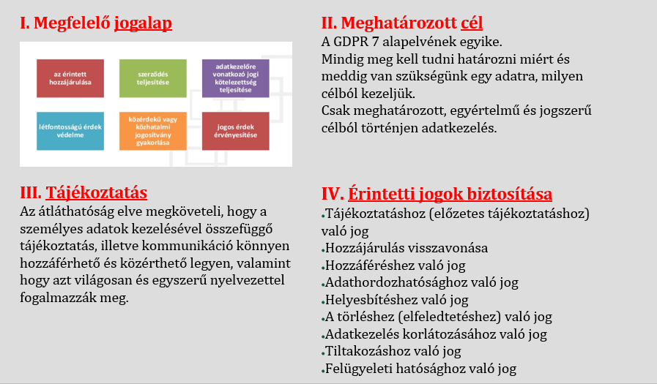
Mi kell TEHÁT egy jogszerű adatkezeléshez?

Slide 12
2. Rész: ügyvédi adatkezelések

Slide 13
Irányadó jogszabályok
AZ EURÓPAI PARLAMENT ÉS A TANÁCS 2016. április 27-i (EU) 2016/679 RENDELETE a természetes személyeknek a személyes adatok kezelése tekintetében történő védelméről és az ilyen adatok szabad áramlásáról, valamint a 95/46/EK irányelv hatályon kívül helyezéséről (általános adatvédelmi rendelet) (GDPR)
2017. évi LXXVIII. törvény az ügyvédi tevékenységről (Üttv.)
2017. évi LIII. törvény a pénzmosás és a terrorizmus finanszírozása megelőzéséről és megakadályozásáról (Pmt.)
2013. évi V. törvény a Polgári Törvénykönyvről (Ptk.)
2017. évi XC. törvény a büntetőeljárásról (Be.)
Kamarai szabályzatok

Slide 14
A Magyar Ügyvédi Kamara Elnökségének 1/2019. (IV.15.) Szakmai Álláspontja a GDPR tekintetében
I. Az ügyvéd tevékenységének ellátása során az Általános Adatvédelmi Rendelet (a továbbiakban: GDPR) szempontjából elsődlegesen – kivéve ha az ügyvéd és a megbízója közötti megállapodásából vagy esetlegesen egyéb kivételes körülményből más nem következik – önálló adatkezelőnek, és nem adatfeldolgozónak vagy közös adatkezelőnek minősül, mivel az ügyvédi adatkezelés céljait és eszközeit elsődlegesen az ügyvédekre vonatkozó jogszabályok és MÜK szabályzati határozzák meg. Tevékenységéhez ezért általában nem tartozik, hogy a megbízója vele adatfeldolgozási szerződést kössön, hiszen az ügyvéd adatkezeléssel kapcsolatos kötelezettsége és felelőssége az ügyvédi megbízásból eredő önálló döntési jogosultságán alapszik. Az ügyvédi tevékenység gyakorlása során az ügyvéd azonban kivételesen, nem jellemzően, jogosult olyan tevékenységet is folytatni (például kiegészítő tevékenységeket), amelynek ellátása során adatfeldolgozónak minősülhet. Az adatfeldolgozó szerepkör elsősorban az ügyvéd által önként vállalt, szerződéses megállapodáson alapul többletkötelezettség.
II. Az ügyvédnek (ügyvédi irodának) mint adatkezelőnek a GDPR 37. cikk (1) bekezdés a) pontja értelmében nem kötelező adatvédelmi tisztviselőt kijelölnie, mivel ügyvéd (ügyvédi iroda) nem minősül közfeladatot ellátó szervnek.
III. A helyettesként eljáró ügyvédre – ha a körülményekből nyilvánvalóan más nem következik – az adatfeldolgozóra vonatkozó rendelkezések irányadóak, mivel adatkezelőnek a helyettesített ügyvéd minősül, akinek a nevében a helyettes ügyvéd eljár. Amennyiben a helyettes ügyvéd (önálló adatkezelésre is feljogosító) megbízása közvetlenül a megbízótól ered, ő is adatkezelőnek minősül.
IV. Az ügyvéd az ügyfele tekintetében – amennyiben az ügyvéd és megbízója közötti külön megállapodásából vagy esetlegesen egyéb kivételes körülményből más nem következik – nem minősül az ügyfelével közös adatkezelőnek.

Slide 15
Üttv. 4. § szerint ügyvédi tevékenység gyakorlására jogosultak:
ügyvéd,
európai közösségi jogász,
külföldi jogi tanácsadó,
kamarai jogtanácsos,
alkalmazott ügyvéd,
alkalmazott európai közösségi jogász,
ügyvédjelölt és
ügyvédi kamarai nyilvántartásba vett jogi előadó (a továbbiakban: jogi előadó) folytathat.
4. § (3) Az ügyvédi irodára e törvény eltérő rendelkezése hiányában az ügyvédi tevékenység gyakorlójára vonatkozó szabályokat alkalmazni kell.
Üttv. 17. § helyettes ügyvéd
Ügyvédi tevékenységet gyakorló szervezetek:
a) iroda,
b) társulás,
c) irodaközösség.

Slide 16
Az ügyvédi adatkezelés mérföldkövei
Ügyfélazonosítás
adatkezelésI CÉLOK MEGHATÁROZÁSa
nyilvántARTÁSOK
IRATMEGŐRZÉS, SELEJTEZÉS
ÜGYVÉDI TEVÉKENYSÉG EGYÉB ADATKEZELÉSEI
IT BIZTONSÁG

Slide 17
1. üGYFÉLAZONOSÍTÁS
 | Egyszerű ügyfélátvilágítás | Pmt. szerinti ügyfélátvilágítás | JÜB ellenőrzés – választható eset | JÜB ellenőrzés – kötelező eset
Mikor? | a.) A jogi tanácsadásra adott megbízás kivételével a megbízási szerződés megkötése előtt ügyfél, ill. annak képviseletében eljáró személy azonosítása b.) Annak a természetesen személynek az azonosítása, akit nem ismerünk vagy akinek személyazonosságával kapcsolatban kétely merül fel. | A Pmt. 6. § (1) bekezdés a.) és e)-h.) pontjaiban meghatározott esetekben | természetes személy adatainak a nyilvántartott adatokkal való egyezőségének és az általa bemutatott okmányok érvényességének ellenőrzése | A közhiteles nyilvántartásba való bejegyzés alapjául szolgáló okirat ellenjegyzését megelőzően
Jogszabályhely | Üttv. 32. § (1)-(2) bek. | Pmt. 7. § (2), 8. § (2)-(3), 9. § (1)-(2) bek. | Üttv. 32. § (3) bek. | Üttv. 32. § (7) bek.
Hogyan? | Személyi igazolvány bemutatásával | Személyi igazolvány és lakcímkártya másolásával a lakcímet igazoló hatósági igazolvány személyi azonosítót igazoló hátoldala kivételével. Tényleges tulajdonos Kiemelt közszereplő | JÜB lekérdezés (személyi/jogosítvány/útlevél/külföldi okmány + lakcímkártya/különböző tartózkodási engedélyek/kártyák) | JÜB lekérdezés (személyi/jogosítvány/útlevél/külföldi okmány + lakcímkártya/különböző tartózkodási engedélyek/kártyák)

Slide 18
2. Adatkezelési célok meghatározása
„Az adatkezelőnek nem valamely konkrét személyes adat kezelésére kell jogalapot találnia, hanem az általa végzett, egymástól elhatárolható tevékenységekre kell kiválasztania a megfelelő jogalapot. Ezzel kapcsolatban érdemes megjegyezni azt is, hogy egy adatkezelő különböző adatkezelési célokból, különböző jogalapokon kezelheti az érintett ugyanazon személyes adatait, akkor az egyik adatkezelési cél és jogalap megszűnése nem érinti a többi jogalapon végzett adatkezelést.” – Magyarázat a GDPR-ról
TEHÁT CÉLONKÉNT KELL AZ ADATKEZELÉST FELTÉRKÉPEZNI

Slide 19
Adatkezelési cél | Kezelt adatok köre | Adatkezelés jogalapja | Adatmegőrzési idő
Kapcsolatfelvétellel összefüggő adatkezelés | Az ügyfél neve, e-mail címe, telefonszáma, illetve adott esetben az ügyfél által a kapcsolatfelvétellel vagy az ügyével összefüggésben közölt további személyes adatok. Amennyiben az ügyfél jogi személy nevében veszi fel a kapcsolatot, akkor az adatkezelés kiterjed az ügyfél nevére, céges elérhetőségi adataira (telefonszám, e-mail cím), illetve annak a cégnek a nevére, amelyiknél az ügyfél dolgozik. Ha az ügyfél az általa előadott ügyben más érintettek (például munkavállaló, volt munkavállaló) személyes adatait is közli az Adatkezelővel, akkor az adatkezelés ezen személyes adatokra is kiterjed. | Az adatkezelés jogalapja az Adatkezelő jogos érdeke [GDPR 6. cikk (1) bekezdés f) pont]. Az Adatkezelő jogos érdeke, hogy időpontot egyeztessen az ügyféllel a személyes találkozóról, és ezzel lehetőséget biztosítson az ügyfélnek arra, hogy az ügyét bemutassa az Adatkezelőnek, illetve ennek során az Adatkezelő előzetesen tájékoztassa az ügyfelet a jogszabályok tartalmáról, a lehetséges jogi eszközökről, megoldásokról. | Az Adatkezelő a személyes adatokat az Ügyvédi Kamara által kezdeményezhető fegyelmi eljárás megindíthatóságának elévüléséig, 3 évig kezeli.
Ajánlatadás | Név, pozíció, email cím, telefonszám, megbízással kapcsolatos egyeztetések, információk, dokumentumok, az ajánlat tartalma. | Amennyiben az Adatkezelő természetes személynek tesznek ajánlatot, akkor a szerződéskötés előkészítése jelenti a jogalapot [GDPR 6. cikk (1) bekezdés b) pont]. Ha jogi személynek tesz ajánlatot, akkor az adatkezelés jogalapja az adatkezelő jogos érdeke [GDPR 6. cikk (1) bekezdés f) pont]. | Az ajánlatadástól számított 5. év végégig.

Slide 20
Új ügyfél személyazonosságának megállapítása | név (születési név), ­ állampolgárság, ­ születési hely és idő, ­ anyja neve, ­ lakcím (vagy tartózkodási hely), ­ azonosító okmány típusa száma, ­ az okmányról készített másolat, ­ aláírás. | GDPR 6. cikk (1) bekezdés c) pontja, jogi kötelezettség teljesítése | Az Adatkezelő a megbízás teljesítésétől, tartós megbízás esetén az üzleti kapcsolat megszűnésétől számított 8 évig köteles megőrizni. Hatósági megkeresés vagy az ügyvédi kamara megkeresése esetén a megbízás teljesítésétől, tartós megbízás esetén az üzleti kapcsolat megszűnésétől számított 10 évig köteles megőrizni.
Tényleges tulajdonos azonosítása | a nyilatkozatot tevő neve, ­ a tényleges tulajdonos neve (születési neve), ­ a tényleges tulajdonos állampolgársága, ­ a tényleges tulajdonos születési helye és ideje, ­ a tényleges tulajdonos lakcíme (vagy tartózkodási helye), ­ a nyilatkozatot tevő személy aláírása. | GDPR 6. cikk (1) bekezdés c) pontja, jogi kötelezettség teljesítése | Az Adatkezelő a megbízás teljesítésétől, tartós megbízás esetén az üzleti kapcsolat megszűnésétől számított 8 évig köteles megőrizni. Hatósági megkeresés vagy az ügyvédi kamara megkeresése esetén a megbízás teljesítésétől, tartós megbízás esetén az üzleti kapcsolat megszűnésétől számított 10 évig köteles megőrizni.
Kiemelt közszereplő nyilatkozat | a nyilatkozatot tevő neve, ­ arra vonatkozó nyilatkozat, hogy az ügyfél vagy az által képviselt természetes személy, vagy a jogi személy tényleges tulajdonosa kiemelt közszereplőnek minősül-e, ­ kiemelt közszereplői minőséget megalapozó ok, ­ kiemelt közszereplő neve, születési ideje, ­ kiemelt közszereplő közeli hozzátartozója esetén a kapcsolat minősége, a pénzeszköz forrására vonatkozó információ, ­ a nyilatkozatot tevő személy aláírása. | GDPR 6. cikk (1) bekezdés c) pontja, jogi kötelezettség teljesítése | Az Adatkezelő a megbízás teljesítésétől, tartós megbízás esetén az üzleti kapcsolat megszűnésétől számított 8 évig köteles megőrizni. Hatósági megkeresés vagy az ügyvédi kamara megkeresése esetén a megbízás teljesítésétől, tartós megbízás esetén az üzleti kapcsolat megszűnésétől számított 10 évig köteles megőrizni.

Slide 21
Számlázással kapcsolatos adatkezelés | Természetes személy esetében tartalmazza az érintett nevét, általa megadott számlázási címet, a megbízási szerződés számát és az ellátott tevékenység megnevezését. | GDPR 6. cikk (1) bekezdés c) pontja, jogi kötelezettség teljesítése | Az Adatkezelő a személyes adatokat az üzleti év lezárását követő 8 évig őrizi meg.
Jogi képviselet ellátása | Az érintettek (ellenérdekű fél, az eljárás egyéb résztvevője) természetes személyazonosító adataira, lakcímére, valamint azokra a személyes adatokra terjed ki, amelyek perekben vagy a jogi igény érvényesítéséhez, előterjesztéséhez szükségesek (például szerződéseken, jognyilatkozatokon szereplő személyes adatok). | Amennyiben valamely jogszabály kötelezően előírja valamely személyes adat továbbítását, felhasználását (például a keresetlevél kötelező tartalmi elemei), akkor az adatkezelés jogalapja jogi kötelezettség teljesítése (GDPR 6. cikk (1) bekezdés c) pontja). Abban az esetben, ha jogszabály nem írja elő kötelezően a személyes adat felhasználását, azonban az adatok szükségesek a jogi igény előterjesztéséhez, érvényesítéséhez, akkor az adatkezelés jogalapja az adatkezelő jogos érdek [GDPR 6. cikk (1) bekezdés f) pont]. | Az Adatkezelő a megbízás megszűnésétől számított 10 évig őrzi meg az adatokat.
Okiratszerkesztés, ellenjegyzés | Az adatkezelés jellemzően az érintettek nevére, természetes személyazonosító adataira, lakcímére, valamint azokra a személyes adatokra terjed ki, amelyek okirat elkészítéséhez szükségesek. | Lásd jogi képviseletnél + Abban az esetben, ha a megbízás tárgya olyan okirat szerkesztése, amelynek során a természetes személy ügyfél kizárólag a saját személyes adatait adja meg, és jogszabály nem határozza meg, hogy az okirat elkészítéséhez milyen személyes adatok szükségesek, akkor az adatkezelés jogalapja a megbízás teljesítése [GDPR 6. cikk (1) bekezdés b) pont]. | Az Adatkezelő a megbízás megszűnésétől számított 10 évig őrzi meg az adatokat.

Slide 22
3. nyilvántartások
GDPR szerinti nyilvántartásvezetés
GDpr 30. cikk
Minden adatkezelő és - ha van ilyen - az adatkezelő képviselője a felelősségébe tartozóan végzett adatkezelési tevékenységekről nyilvántartást vezet.
Ez nem vonatkozik a 250 főnél kevesebb személyt foglalkoztató vállalkozásra vagy szervezetre, kivéve, ha az általa végzett adatkezelés az érintettek jogaira és szabadságaira nézve valószínűsíthetően kockázattal jár, ha az adatkezelés nem alkalmi jellegű, vagy ha az adatkezelés kiterjed a személyes adatok 9. cikk (1) bekezdésében említett különleges kategóriáinak vagy a 10. cikkben említett, büntetőjogi felelősség megállapítására vonatkozó határozatokra és bűncselekményekre vonatkozó személyes adatoknak a kezelésére.
INCIDENS, ÉRINTETTI JOG GYAKORLÁS, TÖRLÉS, ADATTOVÁBBÍTÁS
Ügyvédek nyilvántartásvezetési kötelezettségének esetei
Ügynyilvántartás -> Üttv. 53. §
Ügyfélnyilvántartás -> Üttv. 33. §
JÜB nyilvántartás -> 10/2019. (VI. 24.) MÜK szabályzat
Letéti nyilvántartás -> Üttv. 51. §, 7/2018. (III. 26.) MÜK szabályzat
Biztonsági okmány nyilvántartás -> 47/2014. (II. 26.) Korm. Rendelet 6. §

Slide 23
Ügynyilvántartás – üttv. 53. §
Nyilvántartás célja | Az ügyvéd a megbízás alapján ellátott ügyekről – az ügyvédi tevékenységre vonatkozó szabályok megtartásának ellenőrizhetősége, valamint az ügyvédi tevékenységre való jogosultság megszűnése esetén az ügyfelek jogainak védelme érdekében – nyilvántartást vezet.
Adatkezelés jogalapja | GDPR 6. cikk (1) bekezdés c) pontja, jogi kötelezettség teljesítése
Kezelt adatok köre | a) az ügyvéd által képzett ügyazonosító, b) az ügyfél neve, c) az ügy tárgya, d) a megbízási szerződés létrejötte időpontja és e) az ügyhöz kapcsolódó bírósági eljárások lajstromszáma, illetve más eljárások iktatószáma.
Megőrzési idő | megbízás megszűnését követő öt évig, okirat ellenjegyzése esetén az okirat ellenjegyzését követő tíz évig, ingatlanra vonatkozó jog közhiteles nyilvántartásba való bejegyzését érintő ügyben a jog bejegyzésétől számított tíz évig kezeli
Címzettek | Az ügyekről vezetett nyilvántartásba a kamarai hatósági ellenőrzés során az ügyvédi tevékenységre vonatkozó szabályok megtartásának ellenőrzése céljából, az ahhoz szükséges mértékben a kamarai hatósági ellenőrzést folytató személy vagy szerv, az ügyfelek jogainak védelme érdekében, az e törvényből fakadó feladatai ellátásához szükséges mértékben a helyettes ügyvéd és a kijelölt irodagondnok betekinthet, illetve abból adatot igényelhet.

Slide 24
Ügyfélnyilvántartás – üttv. 33. §
Nyilvántartás célja | Az ügyvéd olyan ügyben, amelyben a jogi képviselet kötelező, a legalább személyazonosításra alkalmas okmány megtekintése útján azonosított természetes személyekről, a jogi személyekről és más szervezetekről a jogügyletek biztonságának elősegítése, továbbá az ügyvédi tevékenység korlátainak az érvényesítése érdekében nyilvántartást vezet.
Adatkezelés jogalapja | GDPR 6. cikk (1) bekezdés c) pontja, jogi kötelezettség teljesítése
Kezelt adatok köre | Természetes személyek esetén: a) természetes személyazonosító adatok, b) lakcím, c) állampolgárság, hontalanság, menekült, illetve EGT-állampolgár jogállás, huzamos tartózkodási jogosultság, d) az azonosításhoz felhasznált azonosító okmány típusa és száma, e) a 32. § (3) bekezdésében meghatározott adatigénylés során kapott válasz azonosítója, f) azon ügyek ügyazonosítója, amelyekben a természetes személy azonosítása kötelező, g) a pénzmosás és a terrorizmus finanszírozása megelőzéséről és megakadályozásáról szóló törvényben meghatározott adatok. Jogi személy esetén: a) név, b) székhely, külföldi székhelyű vállalkozás esetén – ha ilyennel rendelkezik – a magyarországi fióktelep címe, c) az azonosított jogi személy vagy más szervezet cégjegyzékszáma vagy nyilvántartási száma, ezek hiányában a nyilvántartó szerv neve és az azonosító szám vagy a létrejöttéről, nyilvántartásba vételéről, illetve bejegyzéséről szóló határozat száma, d) az azonosított jogi személy vagy más szervezet képviseletében eljáró személy természetes személyazonosító adatai, e) azon ügyek ügyazonosítója, amelyekben a jogi személy vagy más szervezet azonosítása kötelező, f) a pénzmosás és a terrorizmus finanszírozása megelőzéséről és megakadályozásáról szóló törvényben meghatározott adatok.
Megőrzési idő | a pénzmosás és a terrorizmus finanszírozása megelőzéséről és megakadályozásáról szóló törvényben meghatározott ideig.

Slide 25
JÜB nyilvántartás – üttv. 32. § (7) bekezdés És 10/2019. (VI. 24.) MÜK szabályzat
Nyilvántartás célja | A közhiteles nyilvántartásba való bejegyzés alapjául szolgáló okirat ellenjegyzését megelőzően az ügyvéd – a személyazonosság és az okmány érvényességének ellenőrzése érdekében – a (2)–(4) és a (6) bekezdés alkalmazásával azonosítja a jognyilatkozatot tevő személyeket, szervezeteket, valamint az azok képviseletében eljáró személyeket.
Adatkezelés jogalapja | GDPR 6. cikk (1) bekezdés c) pontja, jogi kötelezettség teljesítése
Kezelt adatok köre | Az ügyvéd a természetes személy adatai a nyilvántartott adatokkal való egyezőségének és az általa bemutatott okmányok érvényességének ellenőrzése érdekében a személyiadat- és lakcímnyilvántartásból, a járművezetőiengedély-nyilvántartásból, az útiokmány-nyilvántartásból és a központi idegenrendészeti nyilvántartásból elektronikus úton a következő adatokat igényelheti: a) természetes személyazonosító adatok, b) állampolgárság, hontalanság, menekült, illetve EGT-állampolgár jogállás, huzamos tartózkodási jogosultság, c) lakcím, d) arcképmás, e) aláírás, f) a polgárok személyi adatainak és lakcímének nyilvántartásáról szóló 1992. évi LXVI. törvény 18. § (5) bekezdése szerinti tények, g) a külföldre utazásról szóló 1998. évi XII. törvény 24. § (1) bekezdés f) pontja szerinti adatok és az okmány érvényességi ideje, h) a közúti közlekedési nyilvántartásról szóló 1999. évi LXXXIV. törvény 8. § (1) bekezdés b) pont ba)–bb) alpontja szerinti adatok, i) a szabad mozgás és tartózkodás jogával rendelkező személyek beutazásáról és tartózkodásáról szóló 2007. évi I. törvény 76. § d) pontja, 80. § (1) bekezdés b) és c) pontja, valamint a harmadik országbeli állampolgárok beutazására és tartózkodására vonatkozó általános szabályokról szóló 2023. évi XC. törvény 254. § (1) bekezdés g) pontja, 256. § (1) bekezdés f) pontja, továbbá 261. § (1) bekezdés b) és c) pontja szerinti adatok.
Megőrzési idő | Okirat ellenjegyzése esetén az ügyvéd az általa ellenjegyzett okiratot, valamint az okirat ellenjegyzésével járó ügyben keletkezett más iratokat – ha jogszabály ennél hosszabb megőrzési időt nem állapít meg, vagy a felek ennél hosszabb ideig történő őrzésben nem egyeztek meg – az ellenjegyzéstől számított tíz évig megőrzi.

Slide 26
Letéti nyilvántartás – Üttv. 51. § (pénz), 7/2018. (III. 26.) MÜK szabályzat (egyéb)
Nyilvántartás célja | Az ügyvéd pénzt, készpénz-helyettesítő fizetési eszközt, utalványt, értékpapírt vagy más okiratot vehet át, őrizhet és kezelhet letétként. Pénzletét -> nyilvántartási rendszer Egyéb letét -> saját nyilvántartás
Adatkezelés jogalapja | GDPR 6. cikk (1) bekezdés c) pontja, jogi kötelezettség teljesítése
Kezelt adatok köre | Az elektronikus letéti nyilvántartásban rögzíteni kell a) a letétkezelő ügyvéd nevét és kamarai azonosító számát, b) a letéti szerződés ügyazonosítóját, c) a letét típusát, d) a letét tárgyát, e) ha a letétkezelő ügyvéd a letétet alszámlán helyezi el, az alszámla számát, f) pénzletét esetében a ténylegesen letétben levő pénz összegét és devizanemét, g) a letéti szerződés megkötésének, módosításának, illetve megszűnésének a dátumát, h) az adatok letéti nyilvántartásban való rögzítésnek, illetve a rögzített adatok módosításának a dátumát. Saját nyilvántartás tartalma: a) a letét tárgya, b) a letét típusa, c) a letéti szerződés megkötésének, módosításának dátuma, d) a letéti szerződés megszűnésére vonatkozó adatok, e) a letétnek őrző szervezetnél elhelyezése esetén az őrző szervezet neve és székhelye, f) bírói letétbe helyezés esetén ennek ténye és időpontja, g) a letét teljesítésével kapcsolatos adatok.
Megőrzési idő | Az elektronikus letéti nyilvántartás a (2) és (3) bekezdésben meghatározott adatokat a letéti szerződés megszűnését követő tíz évig tartalmazza.

Slide 27
BIZTONSÁGI OKMÁNY NYILVÁNTARTÁS -> 47/2014. (II. 26.) Korm. Rendelet 6. §
Nyilvántartás célja | A jogi képviselőnek az általa átvett és felhasznált biztonsági okmányról nyilvántartást kell vezetnie
Adatkezelés jogalapja | GDPR 6. cikk (1) bekezdés c) pontja, jogi kötelezettség teljesítése
Kezelt adatok köre | átvétel helye (kormányhivatal megnevezése); b) átvétel időpontja; c) átvett lapok száma; d) felhasznált lapok száma és időpontja jogügyletenként; e) jogügylet tárgya szerinti föld megjelölése (település, fekvés, helyrajzi szám); f) rontott lapok száma és az esemény időpontja; g) sérült/hibás lapok száma és az észlelés időpontja; h) megsemmisült lapok száma és a megsemmisülés észlelésének időpontja. A biztonsági okmánynak a jogi képviselők egymás között történő átadás-átvétele esetén a nyilvántartásban az átadó, illetve az átvevő jogi képviselőt, valamint az átadás, illetve az átvétel időpontját, továbbá az átadott, illetve átvett lapok számát a kormányhivatali átvételtől elkülönítve kell feltüntetni. Az átvevő jogi képviselő biztonsági okmány átvételére vonatkozó jogosultságáról az átadó jogi képviselőnek kell meggyőződnie, az ennek elmulasztásából eredő jogsértésekért az átadó jogi képviselő felel.
Megőrzési idő | 5 év

Slide 28
4. iratmegőrzés, selejtezés
Irányadó Szabályzatok:
a) Üttv.
b) 11/2017. (XI. 20.) MÜK szabályzat az okiratszerkesztésről és az elektronikus ügyintézésről
c) 16/2018. (XI.26.) MÜK szabályzat az ügyvédi tevékenység gyakorlásával összefüggő iratok megőrzéséről
Iratok keletkezésének módjai:
a) papír alapon
b) elektronikusan -> ”papíralapú okiratot és mellékleteit digitalizálja, és – ha jogszabály eltérően nem rendelkezik – az elektronikus okiratot az üttv. szerinti elektronikus aláírással vagy elektronikus bélyegzővel látja el” -> SZKENNELT DOKUMENTUM NEM ELEKTRONIKUS
Iratmegőrzés helye:
a) irodában, alirodában vagy fiókirodában való tárolással,
b) az Üttv. 16. § (5) bekezdése szerinti irattárban való tárolással,
c) a kamarai tagsága megszűnése, az ügyvédi kamarai nyilvántartásból való törlése, az ügyvédi tevékenysége gyakorlásának felfüggesztése, illetve az ügyvédi tevékenység szüneteltetése esetén az ügyvédi tevékenység másik gyakorlójánál való elhelyezéssel, vagy
d) az ügyvédi levéltárban – a levéltár által meghatározott feltételek szerint – való elhelyezéssel

Slide 29
Iratmegőrzési idők
Irat típusa | Iratmegőrzési idő | Irányadó jogszabályhely
Az ügynyilvántartás adatai (az ügyvéd által képzett ügyazonosító, b) az ügyfél neve, c) az ügy tárgya, d) a megbízási szerződés létrejötte időpontja és e) az ügyhöz kapcsolódó bírósági eljárások lajstromszáma, illetve más eljárások iktatószáma) | A megbízás megszűnését követő 5 évig | Üttv. 53. § (3) bekezdés
Ellenjegyzett okirat | Az okirat ellenjegyzését követő 10 évig | Üttv. 53. § (3) bekezdés
Ingatlanra vonatkozó jog közhiteles nyilvántartásba való bejegyzését érintő ügy irata | A jog bejegyzésétől számított 10 évig | Üttv. 53. § (3) bekezdés
Pmt-ben szabályozott esetek (azonosítások, tényleges tulajdonos, kiemelt közszereplő) | a megbízás teljesítésétől, tartós megbízás esetén az üzleti kapcsolat megszűnésétől számított 8 évig, hatósági megkeresés vagy az ügyvédi kamara megkeresése esetén a megbízás teljesítésétől, tartós megbízás esetén az üzleti kapcsolat megszűnésétől számított 10 évig. | Pmt. 56. § (2) bekezdés, valamint 58. § (1) bekezdés
Nyilvántartások | A megőrzési kötelezettsége az adott nyilvántartásra terjed ki, megőrzési időket lásd a nyilvántartásoknál. | Lásd az adott nyilvántartásoknál

Slide 30
Iratmegőrzési idők
Irat típusa | Iratmegőrzési idő | Irányadó jogszabályhely
Az ügyvéd által szerkesztett végintézkedés, valamint az öröklési jogviszonnyal kapcsolatos jognyilatkozatot tartalmazó más okirat, illetve az ezekhez kapcsolódóan az ügyvédi tevékenység gyakorlója által kezelt más irat | az örökhagyó hagyatékára vonatkozó teljes hatályú hagyatékátadó végzés jogerőre emelkedését követő öt évig | 16/2018 MÜK szabályzat 3.1 pontja
Az okirat ellenjegyzésével nem járó ügyben az ügyvéd által benyújtott cégbejegyzési és változásbejegyzési kérelem mellékletét képező irat | a kérelem benyújtásától számított tíz évig | 16/2018 MÜK szabályzat 3.2 pontja
A büntetőeljárásban, peres, hatósági vagy más közhatalmi eljárásban keletkezett vagy felhasznált iratok közül az ügy érdemében hozott határozatot, illetve végzést | az eljárás jogerős vagy végleges lezárultát követő öt évig | 16/2018 MÜK szabályzat 3.3 a) pont
A büntetőeljárásban, peres, hatósági vagy más közhatalmi eljárásban keletkezett vagy felhasznált iratok közül az eljárással összefüggésben kezelt olyan irat, amely az eljáró bíróság, hatóság vagy más közhatalmi szerv kezelésében nem található meg | az eljárás jogerős vagy végleges lezárultát követő öt évig | 16/2018 MÜK szabályzat 3.3 b) pont

Slide 31
Iratmegőrzési idők
Irat típusa | Iratmegőrzési idő | Irányadó jogszabályhely
A büntetőeljárásban, peres, hatósági vagy más közhatalmi eljárásban keletkezett vagy felhasznált iratok közül az a)-b) alpont hatálya alá nem tartozó irat | az eljárás jogerős vagy végleges lezárultát követő egy évig | 16/2018 MÜK szabályzat 3.3 c) pontja
Ügyvédi letétbe vett irat | a letéti szerződés megszűnéséig | 16/2018 MÜK szabályzat 3.4 pontja
Az ügyvédi tevékenység gyakorlója által kötött megbízási szerződést | az abból fakadó jogosultságok elévüléséig | 16/2018 MÜK szabályzat 3.5 a) pont
Az ügyvédi tevékenység gyakorlója által kötött letéti szerződést | annak megszűnését követő tíz évig | 16/2018 MÜK szabályzat 3.5 b) pont

Slide 32
Iratmegőrzési elvei
Biztosítani kell:
azok visszakereshetőségét;
jogosulatlan hozzáféréstől, valamint
az eredeti okiratok és mellékleteik jogosulatlan módosításától, törlésétől, megrongálódásától és megsemmisülésétől való védelmét.
Elektronikus irat esetén gondoskodni kell az ügyvéd által előállított, illetve elektronikus formába alakított okiratok érvényességének – elektronikus archiválás, ismételt elektronikus időbélyegzés útján vagy más módon való – megőrzéséről.
Elektronikus formába alakított papíralapú okiratot vagy annak hiteles másolatát a megőrzési ideje alatt felhívására be kell mutatni annak az elektronikus ügyintézést biztosító szervnek, amely előtt az elektronikus okiratot felhasználták.

Slide 33
IRAT SORSA A MEGŐRZÉSI IDŐ LETELTE UTÁN
Selejtezés | Ügyélnek visszaadni | Maradandó értékű irat
Iratmegsemmisítést jelent, megbízható szolgáltató által, amely erről igazolást állít ki. Amennyiben magunk végezzük az iratok megsemmisítését, úgy arról szintén készítsünk jegyzéket, hogy mely iratok kerültek így megsemmisítésre. | Az ügyféltől átvett iratot a részére kell visszaadni, ha egyébként az irat Irattárba történő helyezésének feltétele nem áll fenn. | a gazdasági, társadalmi, politikai, jogi, honvédelmi, nemzetbiztonsági, tudományos, művelődési, műszaki vagy egyéb szempontból jelentős, a történelmi múlt kutatásához, megismeréséhez, megértéséhez, a közfeladatok folyamatos ellátásához és az állampolgári jogok érvényesítéséhez nélkülözhetetlen, más forrásból nem vagy csak részlegesen megismerhető adatot tartalmazó irat. Levéltárba kell helyezni.

Slide 34
ÜGYVÉDI TEVÉKENYSÉG EGYÉB ADATKEZELÉSEI
Ügyvéd, mint munkáltatói (toborzás, munkaviszony, munkaviszony után)
Honlap és hírlevélküldés (tájékoztató, tárhelyszolgáltató, cookie)
Adatfeldolgozók (rendszergazda, tárhelyszolgáltató, helyettes ügyvéd…)
Kamera az irodában (tájékoztató, piktogram, jogos érdek, betekintési jogosultak)

Slide 35
IT BIZTONSÁG
Az adatbiztonsági intézkedések célja a személyes adatok megvédése a jogosulatlan vagy jogellenes kezeléstől, véletlen elvesztéstől, a megsemmisítéstől, vagy károsodástól.
GDPR követelmény: az adatkezelőnek megfelelő technikai és szervezési intézkedéseket kell végrehajtania annak érdekében, hogy a kockázat mértékének megfelelő szintű adatbiztonságot garantálja.
Az ügyvédi titok védelme ugyanezeket az intézkedéseket követeli meg!

Slide 36
Technikai és szervezési intézkedések
1. fizikai, vagyonvédelmi intézkedések (pl. riasztó, rács, zárható iratszekrény)
2. informatikai biztonsági intézkedések (pl. vírusírtó, tűzfal, jelszóvédelem, jogosultságkezelő rendszer, naplózás, mobil adathordozók titkosítása, biztonsági mentések stb.)
3. munkavállalókkal szembeni információbiztonsági intézkedések (pl. képzés, irodai gép magánhasználatra történő megtiltása stb.)

Slide 37
3. Rész: gyakorlati példák, jogesetek

Slide 38
A jó aDATKEZELÉSI TÁJÉKOZTATÓ ismérve
GDPR (39) preambulumbekezdés:
„Az átláthatóság elve megköveteli, hogy a személyes adatok kezelésével összefüggő tájékoztatás, illetve kommunikáció könnyen hozzáférhető és közérthető legyen, valamint hogy azt világosan és egyszerű nyelvezettel fogalmazzák meg. Ez az elv vonatkozik különösen az érintetteknek az adatkezelő kilétéről és az adatkezelés céljáról való tájékoztatására, valamint az azt célzó további tájékoztatásra, hogy biztosított legyen az érintett személyes adatainak tisztességes és átlátható kezelése, továbbá arra a tájékoztatásra, hogy az érintetteknek jogukban áll megerősítést és tájékoztatást kapni a róluk kezelt adatokról. A természetes személyt a személyes adatok kezelésével összefüggő kockázatokról, szabályokról, garanciákról és jogokról tájékoztatni kell, valamint arról, hogy hogyan gyakorolhatja az adatkezelés kapcsán megillető jogokat. A személyes adatkezelés konkrét céljainak mindenekelőtt explicit módon megfogalmazottaknak és jogszerűeknek, továbbá már a személyes adatok gyűjtésének időpontjában meghatározottaknak kell lenniük.”
TÖMÖR, DE LÉNYEGRE TÖRŐ, A SZAKZSARGONT KERÜLŐ, ÉRTHETŐ ÉS KÖNNYEN HOZZÁFÉRHETŐ

Slide 39
ADATKEZELÉSI TÁJÉKOZTATÓ KÖTELEZŐ ELEMEI
ADATKEZELŐ MEGNEVEZÉSE
ADATKEZELÉSEK BEMUTATÁSA CÉLONKÉNT AZ ALÁBBI BONTÁSBAN:
Adatkezelési cél részletes leírása
Kezelt személyes adatok köre
Adatkezeléssel érintettek köre
Adatkezelés jogalapja
Adatmegőrzési idő
Adatkezelés módja
Adat forrása
Az adatszolgáltatás elmaradásának lehetséges következményei
Címzettek
Adattovábbítás
Automatizált döntéshozatalra és profilalkotásra vonatkozó információ
III. ÉRINTETTEK JOGAI ÉS AZOK ÉRVÉNYESÍTÉSÉNEK MÓDJA
IV. JOGORVOSLAT

Slide 40
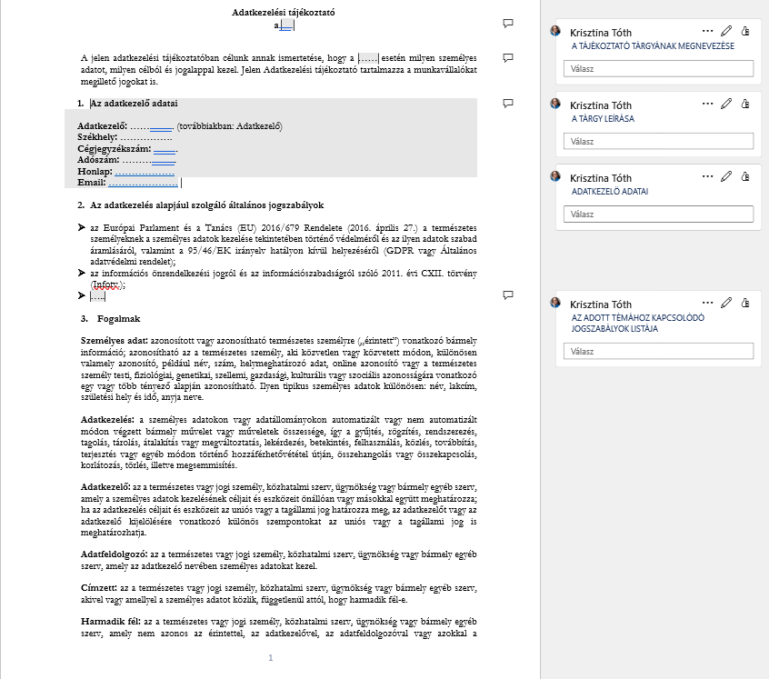
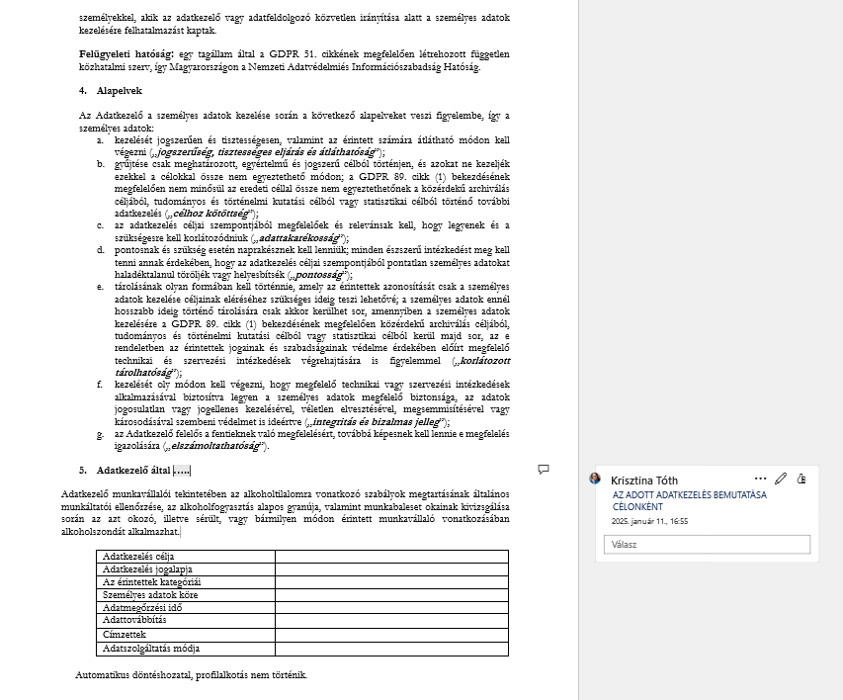
ADATKEZELÉSI TÁJÉKOZTATÓ KÖTELEZŐ ELEMEI

Slide 41
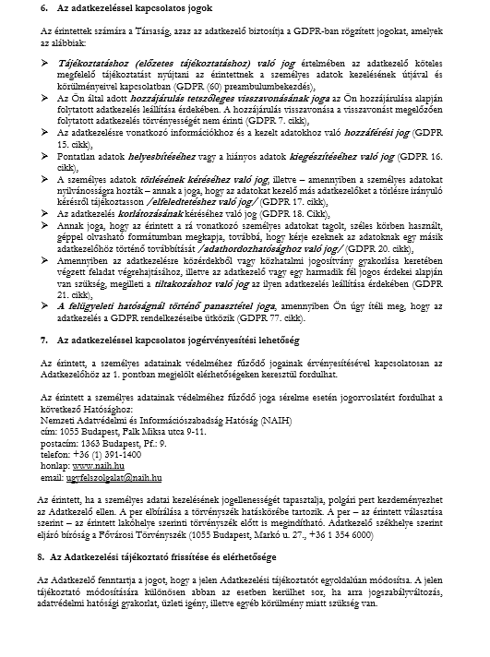
ADATKEZELÉSI TÁJÉKOZTATÓ KÖTELEZŐ ELEMEI

Slide 42
NAIH döntések ügyvédi adatkezelések kapcsán
1. ügy: NAIH-3381-4/2022
„A Hatóság felhívására 2020. október 5-én elektronikus levélként megküldött hiánypótlás keretében benyújtott iratok alapján a Hatóság megállapította, hogy a Panaszos 2020. május 18-án a volt házastársa (a továbbiakban: Ellenérdekű Fél) részére küldött elektronikus levélként érintetti kérelmet a személyes adatai kezelésével kapcsolatban. Erre az Ellenérdekű Fél 2020. május 23-án elektronikus levélként küldött válaszában azt a tájékoztatást nyújtotta, hogy a Panaszos személyes adatait a háztartási adatkezelés körén túl kizárólag a bírósági, gyámhatósági és rendőrségi ügyekben az illetékes szerveknek történő benyújtás céljából kezelte a GDPR 6. cikk (1) bekezdés c), d) és f) pontjai alapján, és ezen háztartási adatkezelés körén túl kezelt személyes adatokat a fenti bírósági, hatósági eljárások során a Panaszos maradéktalanul megismerhette.”
A Panaszos 2020. május 14-én elektronikus levélként küldött kérelemben hangfelvételek, emailek és videofelvételek peres eljárásban történő benyújtásával összefüggésben kért GDPR 15. cikke szerinti tájékoztatást.
Ellenérdekű fél 2020. május 15-én elektronikus levélként küldött válaszában ügyvédi titokra hivatkozással megtagadta a hozzáféréshez való jog teljesítését.
DÖNTÉS: a GDPR 15. cikk (4) szerinti tényleges konkrét érdek nem volt megállapítható hivatalból sem, az Ellenérdekű Fél jogait és szabadságait a GDPR-nak megfelelő adatkezelői válasz semmiben sem befolyásolta volna. A kérelem nem volt túlzó vagy ismétlődő sem, így a GDPR 12. cikk (5) bekezdése szerinti kivétel sem áll fenn. A magyar bírói gyakorlat a kérelem túlzó vagy ismétlődő jellegét nagyon szűken értelmezi. Az, hogy a róla titokban készült hang és képfelvételekről – amelyeket ráadásul már hivatalos eljárásban benyújtottak – első alkalommal másolatot kér az érintett, nem túlzó kérelem.

Slide 43
Az ügyvéd az ügyfele képviseletében a Panaszossal kapcsolatban benyújtott peres iratok adattartalma tekintetében kezelte a Panaszos személyes adatait, így adatkezelőként kötelessége az érintetti kérelmeket megválaszolni.
A feltárt tényállás alapján az ügyvéd nem kezelte ténylegesen a Panaszos hangfelvétel, videófelvétel stb. technikai adatként létező személyes adatait, mivel azokon nem végzett semmilyen adatkezelési műveletet, amely a GDPR 4. cikk 2. pontja szerinti adatkezelésnek minősül. A peres anyag mellékletéül szolgáló, a Panaszos által sérelmezett fájl-okat a feltárt tényállás alapján az Ellenérdekű Fél háztartási adatkezelés körében állította elő, amelyről kizárólag az Ellenérdekű Fél döntött. Az ügyvédnek szintén nem volt semmilyen döntési jogköre a fájlok benyújtásában, azt az Üttv. szerinti megbízás keretében a megbízója, az Ellenérdekű Fél szolgáltatta, amelyről a Panaszos kérelmére az Ellenérdekű Fél 2020. május 23-án tájékoztatást nyújtott a Panaszosnak. A peres eljárásban történő benyújtás során az ügyvéd csak a nyomtatványt nyújtotta be, annak mellékletét közvetlenül az Ellenérdekű Fél kezelte kizárólagosan.
Mivel a fentiek alapján az ügyvéd tehát nem rendelkezett a hang- és videófájlok felett, ezekkel kapcsolatban azt a tájékoztatást kellett volna adnia, hogy azokat nem kezelte és nem kezeli, megjelölve az Ellenérdekű Fél adatkezelőt, míg a keresetlevélre hivatkozva meg kellett volna jelölnie, hogy az abban található személyes adatokat kezeli a Panaszos vonatkozásában.
A Hatóság álláspontja szerint egy érintett személyes adatai – különös tekintettel annak hang- és képmására – főszabály szerint nem minősülnek más személy ügyvédi titkának, azok felett sem egy ügyvéd, sem más harmadik személy nem gyakorolhat kizárólagos jogosultságot az érintett akarata ellenére. A Hatóság kiemeli, hogy a GDPR nem iratok vagy információk, hanem érintetti saját személyes adatok megismeréséről szól, így az egyéb tartalmak titok jellege – mivel azokat nem szükséges kiadni – semmiben nem érinti a személyes adatok védelméhez fűződő alapjogot. A Panaszos az érintetti joggyakorlása idején már ismerte azt a tényt, hogy az ügyvéd, mint jogi képviselő jár el az Ellenérdekű Fél jogi képviselőjeként, valamint a keresetlevél tartalmát, így ezek nem minősülnek titoknak a Panaszos előtt, így ügyvédi titok tárgya sem lehetnek a Panaszossal szemben. A Panaszos saját konkrét személyes adataival kapcsolatban az Ellenérdekű Fél nem bír korlátlan rendelkezési joggal, azt ő maga is csak korlátozottan kezelheti. A személyes adatok védelméhez való jog egy olyan alapjog, amelyet harmadik személy nem vonhat el teljesen, és a GDPR 23. cikke alapján az érintettek jogait tagállami jog is csak arányosan és szükségszerű mértékben korlátozhatja, nem üresítheti ki. Az ezzel ellentétes tagállami szabályozás nem alkalmazható.

Slide 44
Az Infotv. 71. § (1) bekezdése szerint a Hatóság az eljárása során - az annak lefolytatásához szükséges mértékben és ideig - kezelheti mindazon személyes adatokat, valamint törvény által védett titoknak és hivatás gyakorlásához kötött titoknak minősülő adatokat, amelyek az eljárással összefüggnek, illetve amelyek kezelése az eljárás eredményes lefolytatása érdekében szükséges. Az Infotv. 71. § (2a) bekezdés alapján azonban az Üttv. 13. § (3) bekezdésében meghatározott, védekezés céljából készült iratok megismerhetőségére az Üttv -ben meghatározott feltételeket kell alkalmazni.
Tárgyi ügyben ügyvédi titoktartásra hivatkozással nem tagadhatta volna meg olyan információk közlését, amelyek nem minősülnek védekezés célját szolgáló iratnak, védekezés célját szolgáló iratokat pedig a Hatóság nem kért.

Slide 45
NAIH döntések ügyvédi adatkezelések kapcsán
2. ügy: NAIH-186-2/2024
„A Kérelmező ügyfélkapun keresztül 2023. január 27. napján kérelmet nyújtott be a Hatósághoz (NAIH-2104-1/2023), melyben előadta, hogy hozzáférési jogát a Kérelmezett megsértette, mert mind a mai napig nem kapott választ a Kérelmezettnek postai úton megküldött, 2022. december 16. napján kelt hozzáférési kérelmében foglaltakra.”
A Hatóság felhívására a Kérelmezett 2023. március 7. napján előterjesztett nyilatkozatában (NAIH-2103-3/2023) előadta, hogy mint gyakorló ügyvédet az ügyvédi tevékenységről szóló 2017. évi LXXVIII. törvény (a továbbiakban: Üttv.) 9. § -a szerint titoktartási kötelezettség terheli. Ez a titoktartási kötelezettség abszolút, és az üggyel kapcsolatos minden adatra kiterjed. A Kérelmezett hivatkozott az általános adatvédelmi rendelet 14. cikk (5) bekezdésének d) pontjára, mely értelmében nem kell az érintett rendelkezésére bocsátani az adatkezeléssel összefüggő információkat, ha a személyes adatoknak valamely uniós jog vagy tagállami jogban előírt szakmai titoktartási kötelezettség alapján – ideértve a jogszabályon alapuló titoktartási kötelezettséget is – bizalmasnak kell maradnia. A Kérelmezett kiemelte, hogy a Kérelmező soha nem volt ügyfele, hanem az ellenérdekű fél volt. A Kérelmezett álláspontja szerint a fenti jogszabályi rendelkezésből az következik, hogy a Kérelmezővel szemben őt nem terheli tájékoztatási kötelezettség, másképp megfogalmazva a Kérelmezőnek nincs hozzáférési joga. Mindezek miatt a Kérelmező kérelme – a Kérelmezett álláspontja szerint – teljes egészében alaptalan.
DÖNTÉS: a GDPR 15. cikk (4) szerinti tényleges konkrét érdek nem volt megállapítható hivatalból sem, az Ellenérdekű Fél jogait és szabadságait a GDPR-nak megfelelő adatkezelői válasz semmiben sem befolyásolta volna. A kérelem nem volt túlzó vagy ismétlődő sem, így a GDPR 12. cikk (5) bekezdése szerinti kivétel sem áll fenn. A magyar bírói gyakorlat a kérelem túlzó vagy ismétlődő jellegét nagyon szűken értelmezi. Az, hogy a róla titokban készült hang és képfelvételekről – amelyeket ráadásul már hivatalos eljárásban benyújtottak – első alkalommal másolatot kér az érintett, nem túlzó kérelem.

Slide 46
KÖSZÖNÖM A FIGYELMET!

